Slide 1
CHƯƠNG 10: PHƯƠNG PHÁP ĐÁP ỨNG TẦN SỐ
Frequency Response Techniques

Slide 2
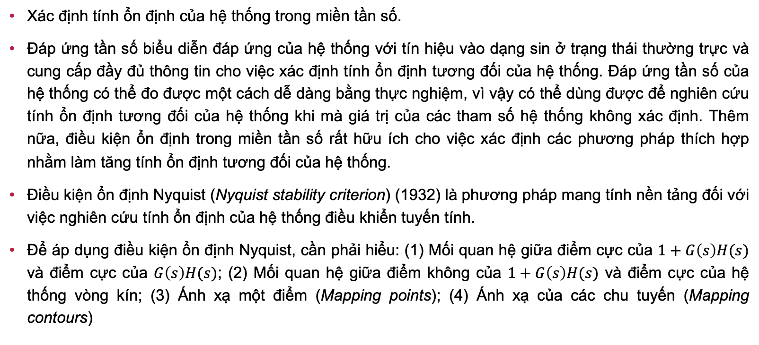
GIỚI THIỆU
Xác định tính ổn định của hệ thống trong miền tần số.
Đáp ứng tần số biểu diễn đáp ứng của hệ thống với tín hiệu vào dạng sin ở trạng thái thường trực và cung cấp đầy đủ thông tin cho việc xác định tính ổn định tương đối của hệ thống. Đáp ứng tần số của hệ thống có thể đo được một cách dễ dàng bằng thực nghiệm, vì vậy có thể dùng được để nghiên cứu tính ổn định tương đối của hệ thống khi mà giá trị của các tham số hệ thống không xác định. Thêm nữa, điều kiện ổn định trong miền tần số rất hữu ích cho việc xác định các phương pháp thích hợp nhằm làm tăng tính ổn định tương đối của hệ thống.
Điều kiện ổn định Nyquist (Nyquist stability criterion) (1932) là phương pháp mang tính nền tảng đối với việc nghiên cứu tính ổn định của hệ thống điều khiển tuyến tính.
Để áp dụng điều kiện ổn định Nyquist, cần phải hiểu: (1) Mối quan hệ giữa điểm cực của $1+G\left(s\right)H(s)$ và điểm cực của $G\left(s\right)H(s)$; (2) Mối quan hệ giữa điểm không của $1+G\left(s\right)H(s)$ và điểm cực của hệ thống vòng kín; (3) Ánh xạ một điểm (Mapping points); (4) Ánh xạ của các chu tuyến (Mapping contours)

Slide 3
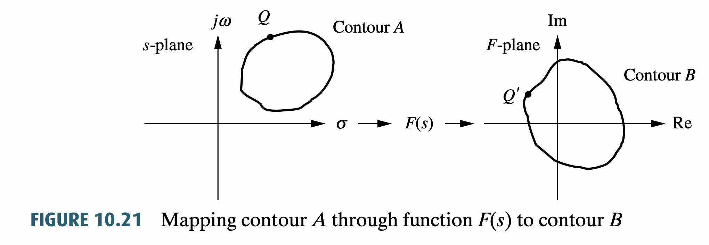

ÁNH XẠ CỦA CHU TUYẾN TRONG MẶT PHẲNG S
Ánh xạ của chu tuyến (Mapping contours) là ánh xạ của một chu tuyến hay một quỹ đạo trong một mặt phẳng vào một mặt phẳng khác bởi một quan hệ $F(s)$.
Do $s$ là một biến phức, hàm $F(s)$ có giá trị phức, và có thể biểu diễn dưới dạng $F\left(s\right)=u+jv$, được biểu diễn trong một mặt phẳng phức $F(s)$ với các toạ độ $u, v$.
Ví dụ: $F\left(s\right)=u+jv=2s+1=2\left(σ+jω\right)+1=\left(2σ+1\right)+j2ω$
Ta có: $u=2σ+1$, $v=2ω$

Slide 4
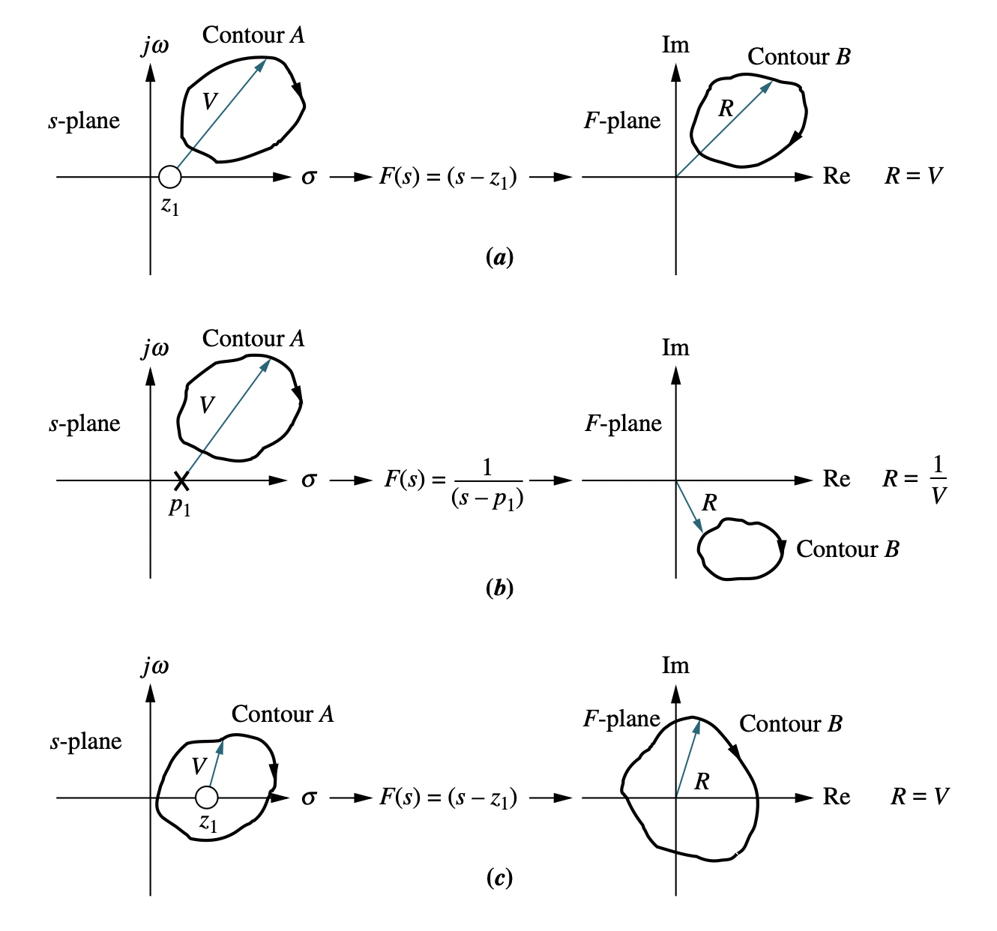
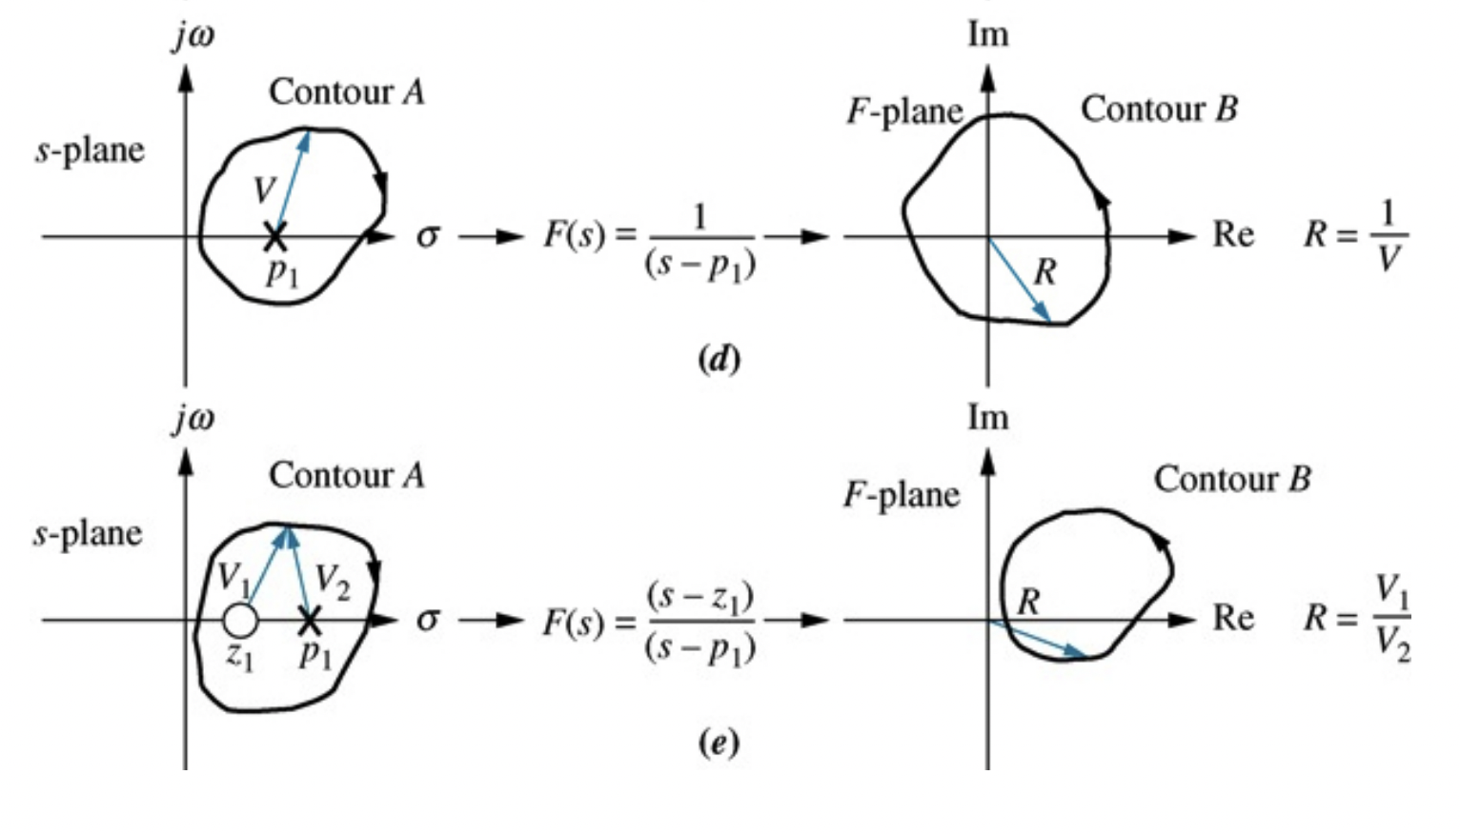
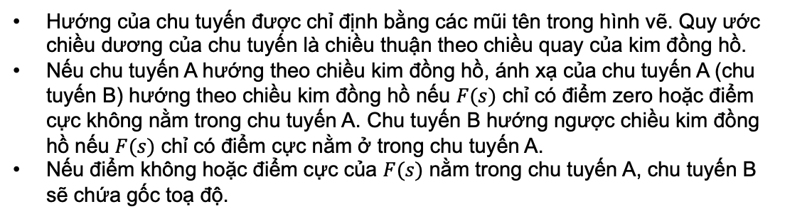
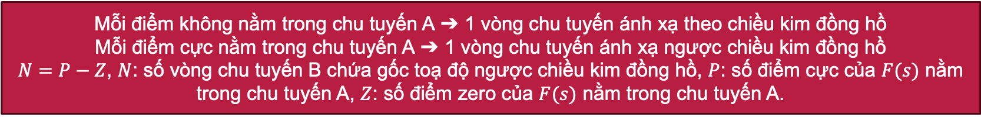
ÁNH XẠ CỦA CHU TUYẾN TRONG MẶT PHẲNG S
Hướng của chu tuyến được chỉ định bằng các mũi tên trong hình vẽ. Quy ước chiều dương của chu tuyến là chiều thuận theo chiều quay của kim đồng hồ.
Nếu chu tuyến A hướng theo chiều kim đồng hồ, ánh xạ của chu tuyến A (chu tuyến B) hướng theo chiều kim đồng hồ nếu $F(s)$ chỉ có điểm zero hoặc điểm cực không nằm trong chu tuyến A. Chu tuyến B hướng ngược chiều kim đồng hồ nếu $F(s)$ chỉ có điểm cực nằm ở trong chu tuyến A.
Nếu điểm không hoặc điểm cực của $F(s)$ nằm trong chu tuyến A, chu tuyến B sẽ chứa gốc toạ độ.
Mỗi điểm không nằm trong chu tuyến A ➔ 1 vòng chu tuyến ánh xạ theo chiều kim đồng hồ
Mỗi điểm cực nằm trong chu tuyến A ➔ 1 vòng chu tuyến ánh xạ ngược chiều kim đồng hồ
$N=P−Z$, $N$: số vòng chu tuyến B chứa gốc toạ độ ngược chiều kim đồng hồ, $P$: số điểm cực của $F(s)$ nằm trong chu tuyến A, $Z$: số điểm zero của $F(s)$ nằm trong chu tuyến A.

Slide 5
ÁNH XẠ CỦA CHU TUYẾN TRONG MẶT PHẲNG S
Định lý của Cauchy, thường được gọi là nguyên lý góc cực (principle of the argument), được phát biểu như sau: Nếu một chu tuyến đơn giản Γ_{s} trong mặt phẳng s bao quanh Z điểm không và P điểm cực của hàm F(s) khi đi theo chiều quay của kim đồng hồ dọc theo chu tuyến, ánh xạ của Γ_{s} trong mặt phẳng F(s) là chu tuyến Γ_{F} sẽ bao quanh gốc tọa độ của mặt phẳng F(s) tất cả là Z − P lần theo chiều quay của kim đồng hồ. Chú ý rằng, định lý này chỉ có thể áp dụng nếu không có điểm cực nào của F(s) nằm trên chu tuyến Γ_{s}, vì tại các điểm cực của F(s) ánh xạ là không xác định.
Hình 9.3, F(s) có ba điểm không và một điểm cực nằm bên trong vùng đóng kín bởi chu tuyến Γ_{s}, vì vậy chu tuyến ánh xạ của Γ_{s} là chu tuyến Γ_{F} có số lần bao quanh gốc tọa độ của mặt phẳng F(s) là 3 − 1 = 2.
Hình 9.4, chỉ có một điểm cực của F(s) nằm bên trong vùng đóng kín bởi chu tuyến Γ_{s}, vì vậy chu tuyến Γ_{F} chỉ bao quanh gốc tọa độ trong mặt phẳng F(s) một vòng và chiều của Γ_{F} là chiều âm.

Slide 6
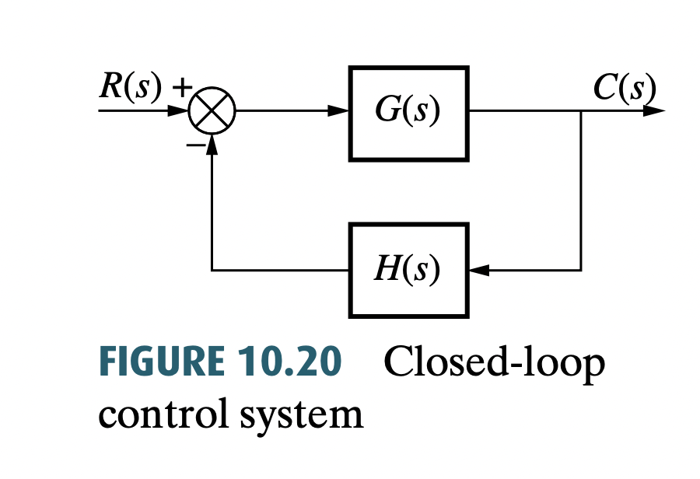


ÁNH XẠ CỦA CHU TUYẾN TRONG MẶT PHẲNG S
Mối quan hệ giữa điểm cực của $1+G\left(s\right)H(s)$ và điểm cực của $G\left(s\right)H(s)$;
Mối quan hệ giữa điểm zero của $1+G\left(s\right)H(s)$ và điểm cực của hệ thống vòng kín $T(s)$.
$$G\left(s\right)=\frac{N_{G}}{D_{G}}$$
$$H\left(s\right)=\frac{N_{H}}{D_{H}}$$
$$G\left(s\right)H\left(s\right)=\frac{N_{G}N_{H}}{D_{G}D_{H}}$$
$$1+G\left(s\right)H\left(s\right)=1+\frac{N_{G}N_{H}}{D_{G}D_{H}}=\frac{D_{G}D_{H}+N_{G}N_{H}}{D_{G}D_{H}}$$
$$T\left(s\right)=\frac{G\left(s\right)}{1+G\left(s\right)H\left(s\right)}=\frac{N_{G}D_{H}}{D_{G}D_{H}+N_{G}N_{H}}$$

Slide 7
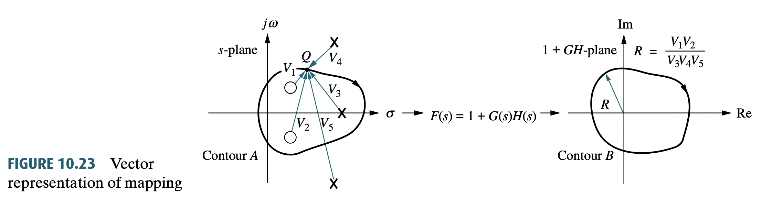


ÁNH XẠ CỦA CHU TUYẾN TRONG MẶT PHẲNG S
Xét $F\left(s\right)=1+G\left(s\right)H(s)$
$N=P−Z$, $N$: số vòng chu tuyến B chứa gốc toạ độ ngược chiều kim đồng hồ,
$P$: số điểm cực của $1+G\left(s\right)H(s)$ nằm trong chu tuyến A ➔ số điểm cực của hàm truyền vòng hở $G\left(s\right)H(s)$ trong chu tuyến A (đã biết),
$Z$: số điểm zero của $1+G\left(s\right)H(s)$ nằm trong chu tuyến A ➔ số điểm cực của hệ thống vòng kín trong chu tuyến A (cần tìm).
$$Z=P−N$$
$Z$: số điểm cực của hệ thống vòng kín nằm trong chu tuyến A
$P$: số điểm cực của $G\left(s\right)H(s)$ trong chu tuyến A
$N$: số vòng chu tuyến B chứa gốc toạ độ ngược chiều kim đồng hồ

Slide 8
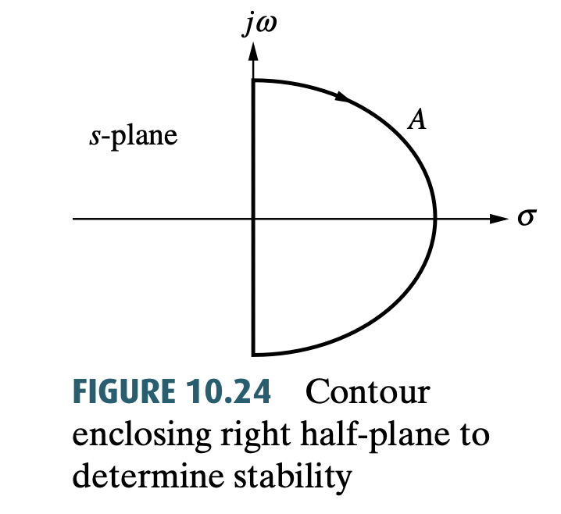
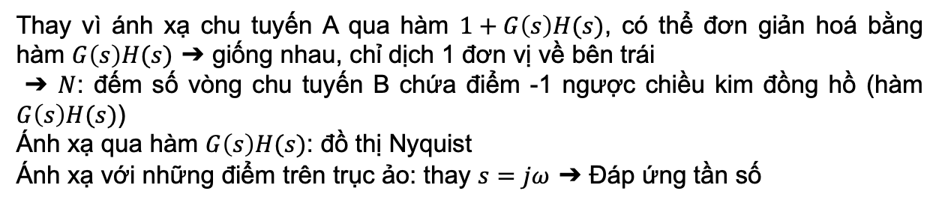
ĐIỀU KIỆN ỔN ĐỊNH NYQUIST
Tính ổn định?
Nếu như chu tuyến A chứa nửa bên phải của mặt phẳng s (Chu tuyến này được tạo thành bởi trục ảo của mặt phẳng s và một nửa đường tròn nằm bên phải trục ảo, có tâm tại gốc tọa độ và bán kính r → ∞)
➔ Xác định được số điểm cực của hệ thống vòng kín nằm nửa bên phải của mặt phẳng s
➔ Kết luận về tính ổn định của hệ thống.
Làm sao để tìm được $N$?
Thay vì ánh xạ chu tuyến A qua hàm $1+G\left(s\right)H(s)$, có thể đơn giản hoá bằng hàm $G\left(s\right)H(s)$ ➔ giống nhau, chỉ dịch 1 đơn vị về bên trái
➔ $N$: đếm số vòng chu tuyến B chứa điểm -1 ngược chiều kim đồng hồ (hàm $G\left(s\right)H(s)$)
Ánh xạ qua hàm $G\left(s\right)H(s)$: đồ thị Nyquist
Ánh xạ với những điểm trên trục ảo: thay $s=jω$ ➔ Đáp ứng tần số

Slide 9
ĐIỀU KIỆN ỔN ĐỊNH NYQUIST
Điều kiện ổn định Nyquist được phát biểu như sau: Một hệ thống phản hồi ổn định khi và chỉ khi chu tuyến B trong mặt phẳng G(s)H(s) không bao quanh điểm (−1, 0) khi số điểm cực của G(s)H(s) nằm ở nửa bên phải của mặt phẳng s bằng không, hoặc số lần chu tuyến B bao quanh điểm (−1, 0) theo chiều ngược chiều quay của kim đồng hồ đúng bằng số điểm cực của G(s)H(s) nằm ở nửa bên phải của mặt phẳng s.

Slide 10
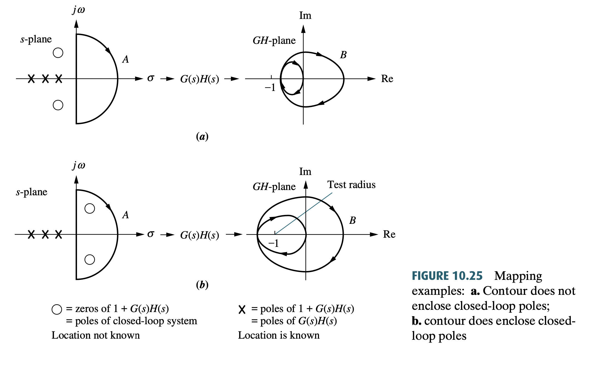
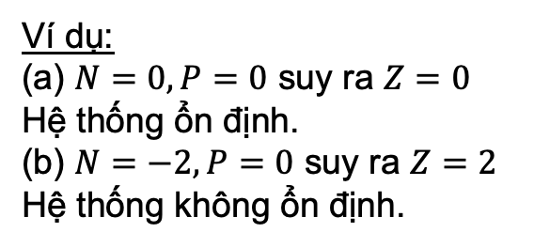
ĐIỀU KIỆN ỔN ĐỊNH NYQUIST
Ví dụ:
(a) $N=0, P=0$ suy ra $Z=0$
Hệ thống ổn định.
(b) $N=−2, P=0$ suy ra $Z=2$
Hệ thống không ổn định.

Slide 11
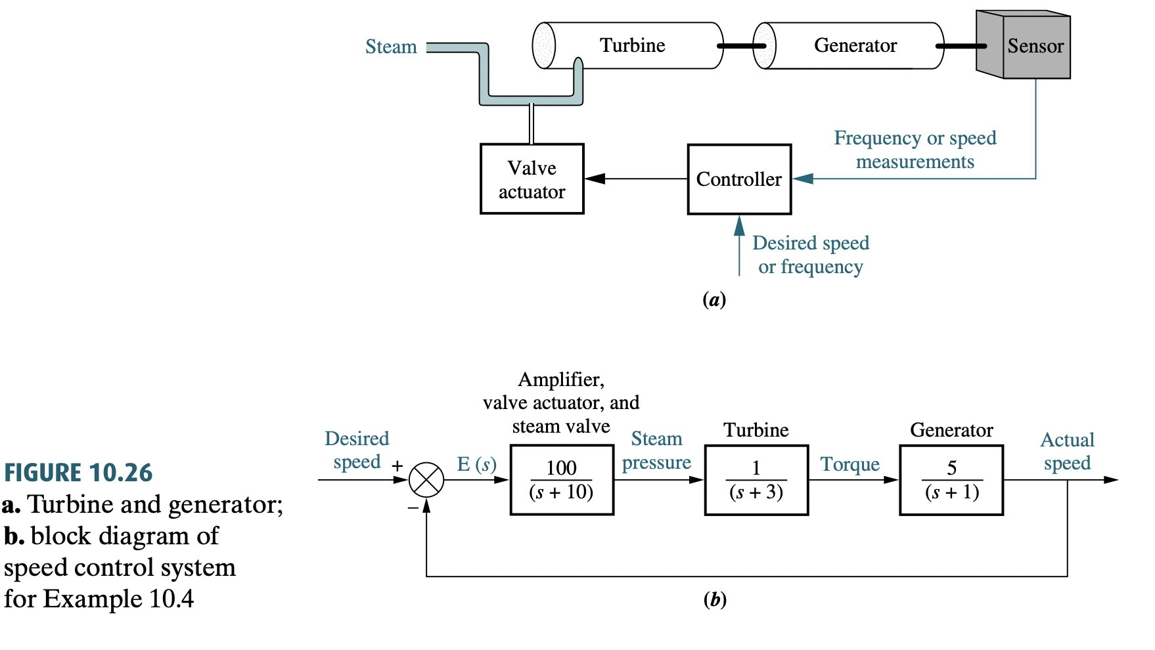
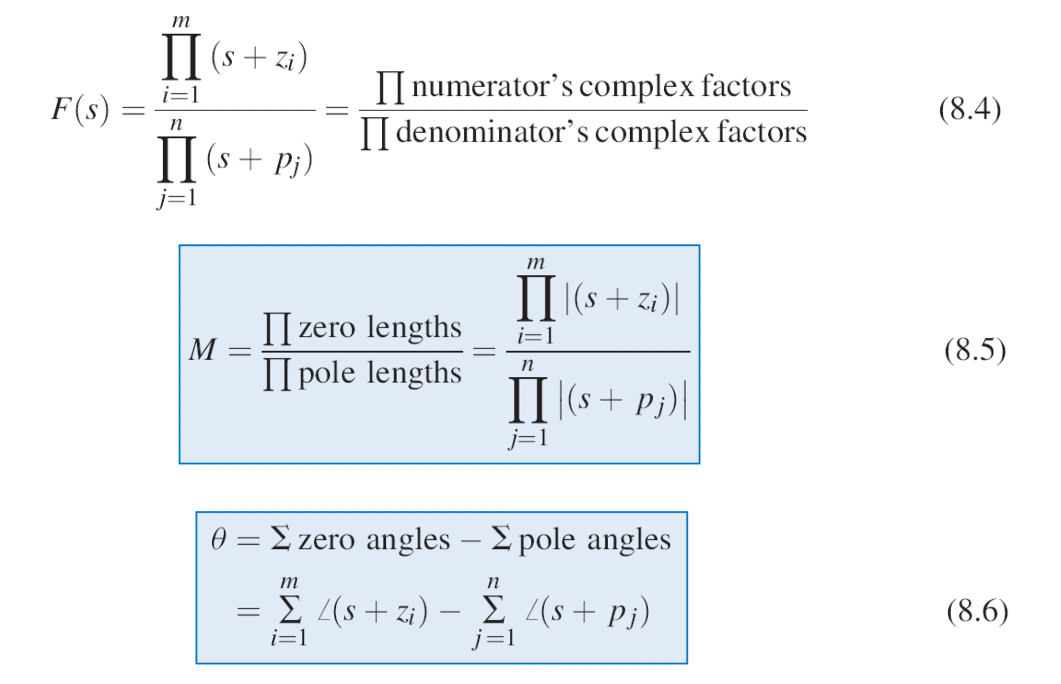
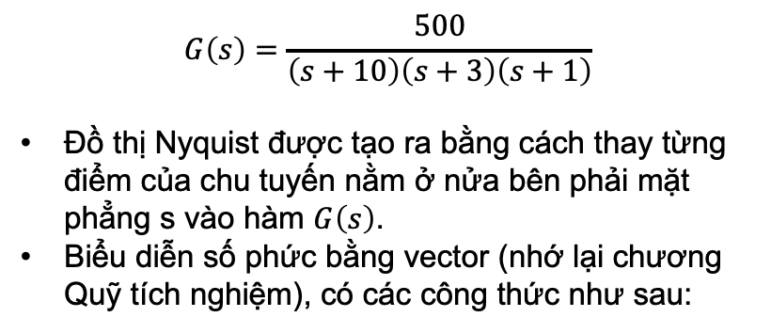
ĐỒ THỊ NYQUIST
$$G\left(s\right)=\frac{500}{\left(s+10\right)\left(s+3\right)\left(s+1\right)}$$
Đồ thị Nyquist được tạo ra bằng cách thay từng điểm của chu tuyến nằm ở nửa bên phải mặt phẳng s vào hàm $G\left(s\right)$.
Biểu diễn số phức bằng vector (nhớ lại chương Quỹ tích nghiệm), có các công thức như sau:

Slide 12
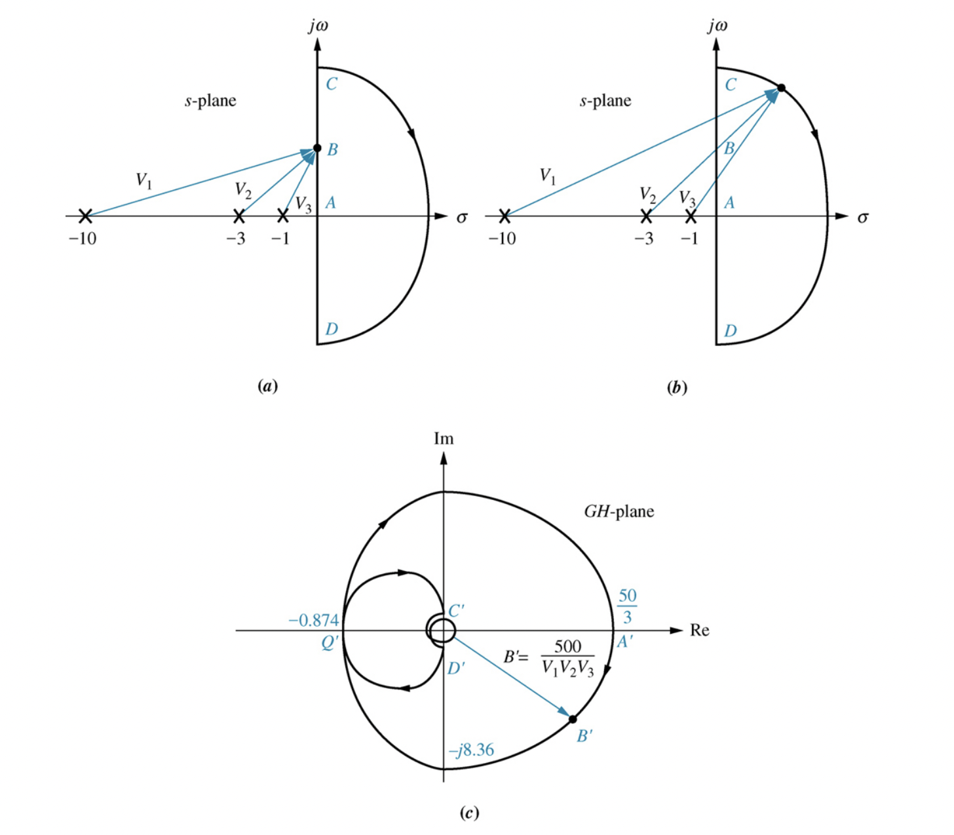
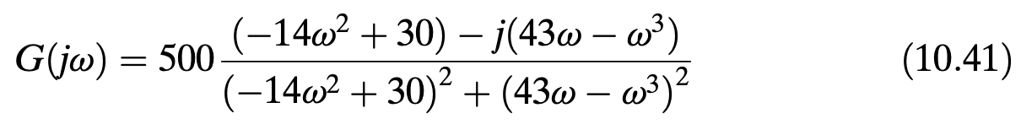
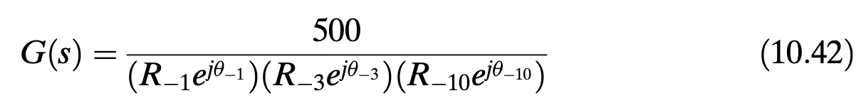
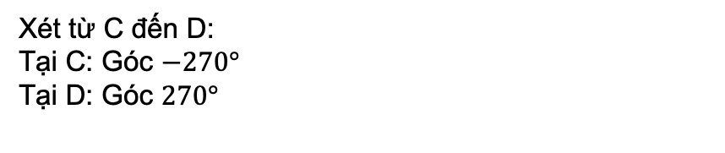

ĐỒ THỊ NYQUIST
Xét từ A đến C:
Tại A: Góc $0°$
Tại C: Góc $−270°$
Xét từ C đến D:
Tại C: Góc $−270°$
Tại D: Góc $270°$

Slide 13
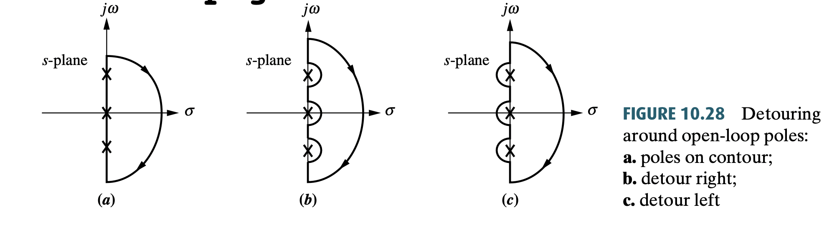
ĐỒ THỊ NYQUIST
G(s)H(s) có chứa điểm cực nằm trên trục ảo:

Slide 14
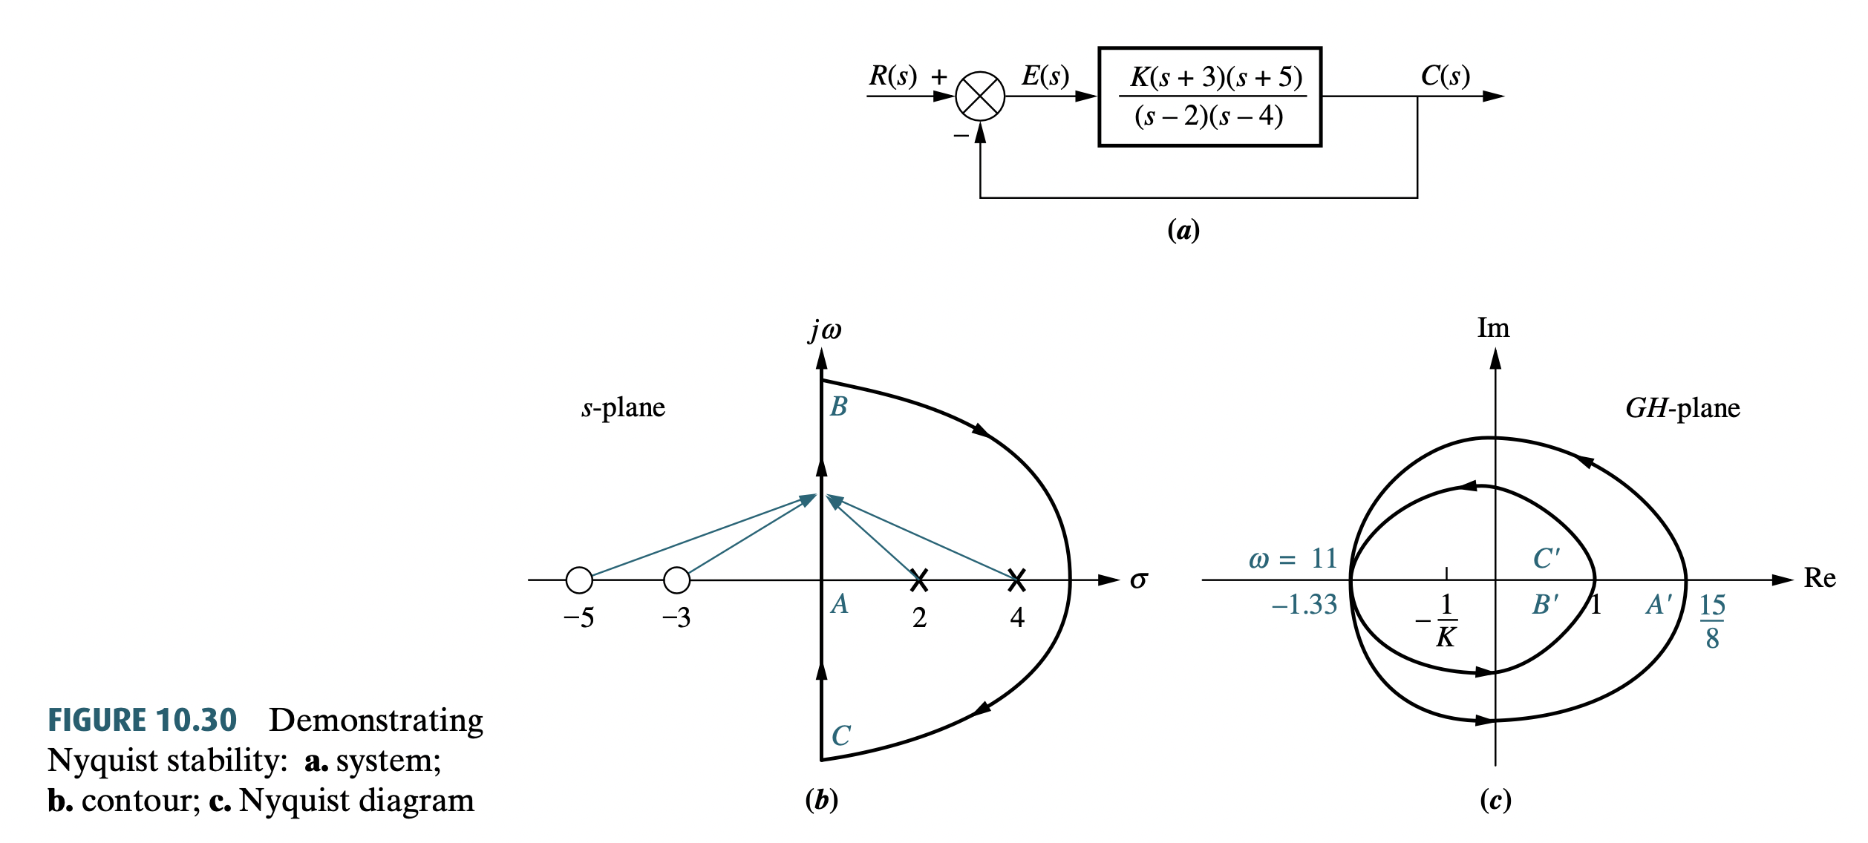
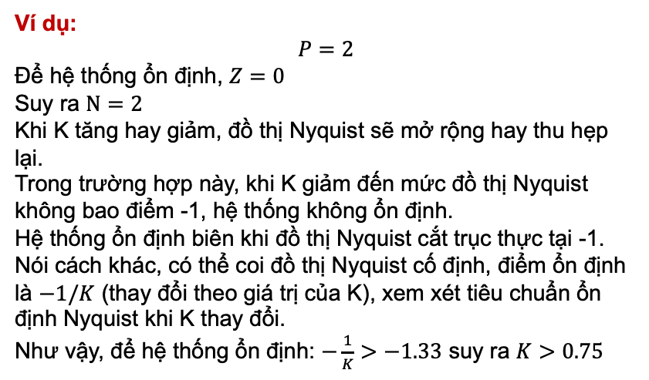

ĐIỀU KIỆN ỔN ĐỊNH NYQUIST
Với giá trị nào của K thì hệ thống ổn định?
$$Z=P−N$$
$Z$: số điểm cực của hệ thống vòng kín nằm trong chu tuyến nửa bên phải mặt phẳng s
$P$: số điểm cực của $G\left(s\right)H(s)$ nằm trong chu tuyến nửa bên phải mặt phẳng s
$N$: số vòng của chu tuyến ánh xạ chứa điểm -1 ngược chiều kim đồng hồ
Ví dụ:
$$P=2$$
Để hệ thống ổn định, $Z=0$
Suy ra $N=2$
Khi K tăng hay giảm, đồ thị Nyquist sẽ mở rộng hay thu hẹp lại.
Trong trường hợp này, khi K giảm đến mức đồ thị Nyquist không bao điểm -1, hệ thống không ổn định.
Hệ thống ổn định biên khi đồ thị Nyquist cắt trục thực tại -1.
Nói cách khác, có thể coi đồ thị Nyquist cố định, điểm ổn định là $−1/K$ (thay đổi theo giá trị của K), xem xét tiêu chuẩn ổn định Nyquist khi K thay đổi.
Như vậy, để hệ thống ổn định: $−\frac{1}{K}>−1.33$ suy ra $K>0.75$

Slide 15
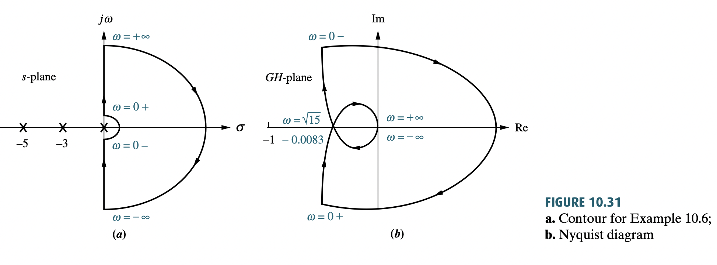
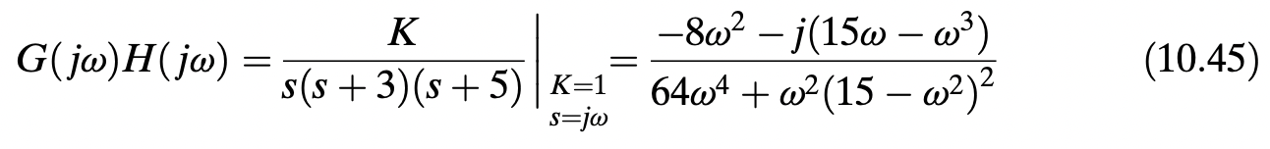

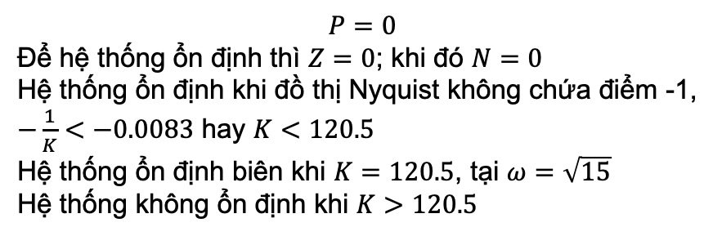

ĐIỀU KIỆN ỔN ĐỊNH NYQUIST
Ví dụ: Hệ thống phản hồi đơn vị, $G\left(s\right)=K/[s\left(s+3\right)\left(s+5\right)]$
Tìm giá trị của K để hệ thống ổn định, không ổn định và ổn định biên. Tìm tần số khi hệ ổn định biên sử dụng tiêu chuẩn Nyquist.
Vẽ đồ thị Nyquist khi $K=1$:
$$P=0$$
Để hệ thống ổn định thì $Z=0$; khi đó $N=0$
Hệ thống ổn định khi đồ thị Nyquist không chứa điểm -1,
$−\frac{1}{K}<−0.0083$ hay $K<120.5$
Hệ thống ổn định biên khi $K=120.5$, tại $ω=\sqrt{15}$
Hệ thống không ổn định khi $K>120.5$

Slide 16
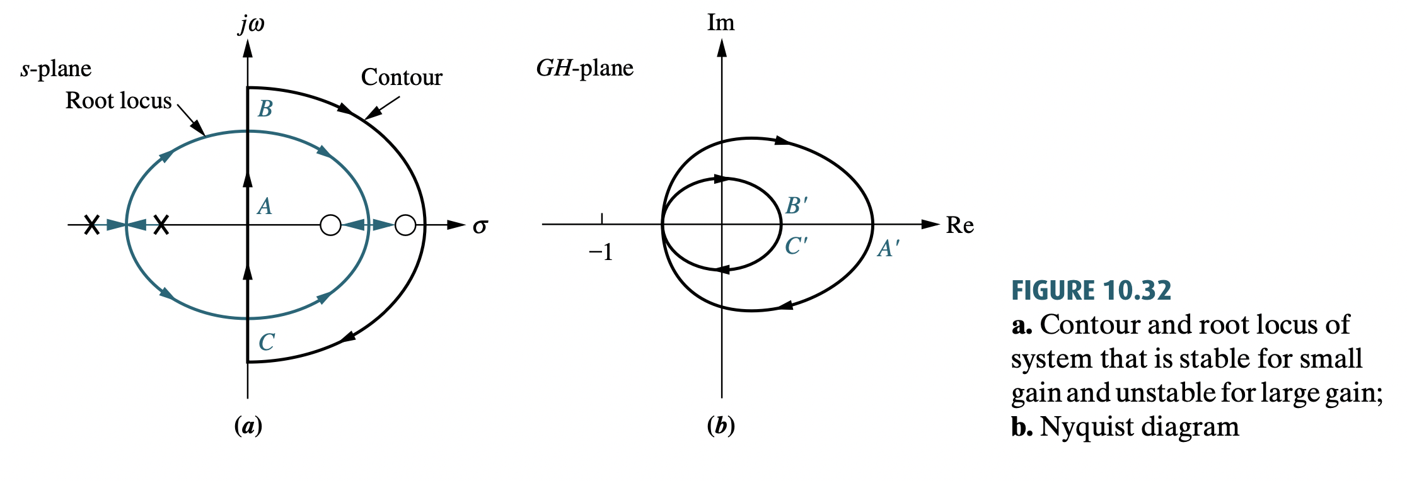
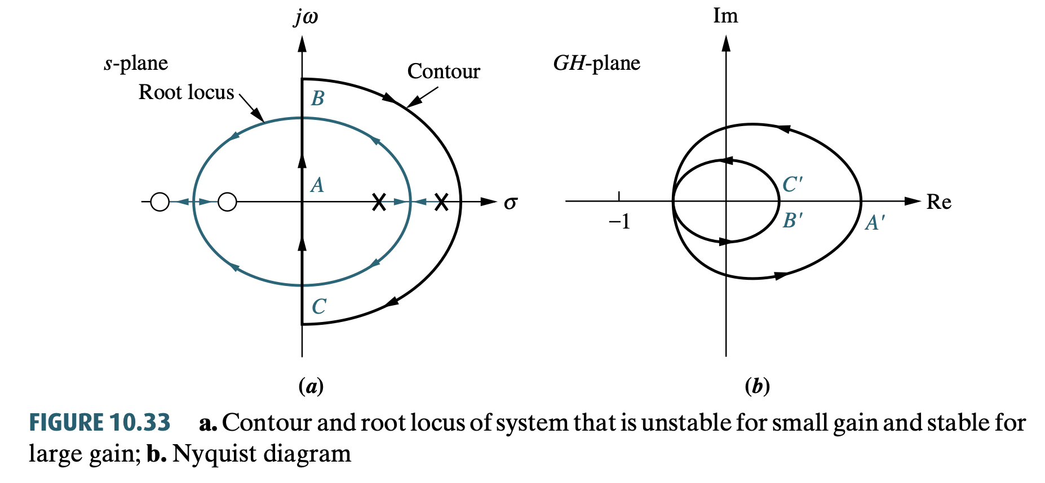



ĐIỀU KIỆN ỔN ĐỊNH NYQUIST
Khi xem xét tính ổn định của hệ thống dựa trên điều kiện Nyquist, có thể đơn giản hoá bằng việc chỉ xét chu tuyến phần dương của trục $jω$.
Hệ thống ổn định khi:
- Biên độ nhỏ hơn -1
- Pha $180°$ (hay $−180°$)
Hệ thống ổn định khi:
- Biên độ lớn hơn -1
- Pha $180°$ (hay $−180°$)

Slide 17
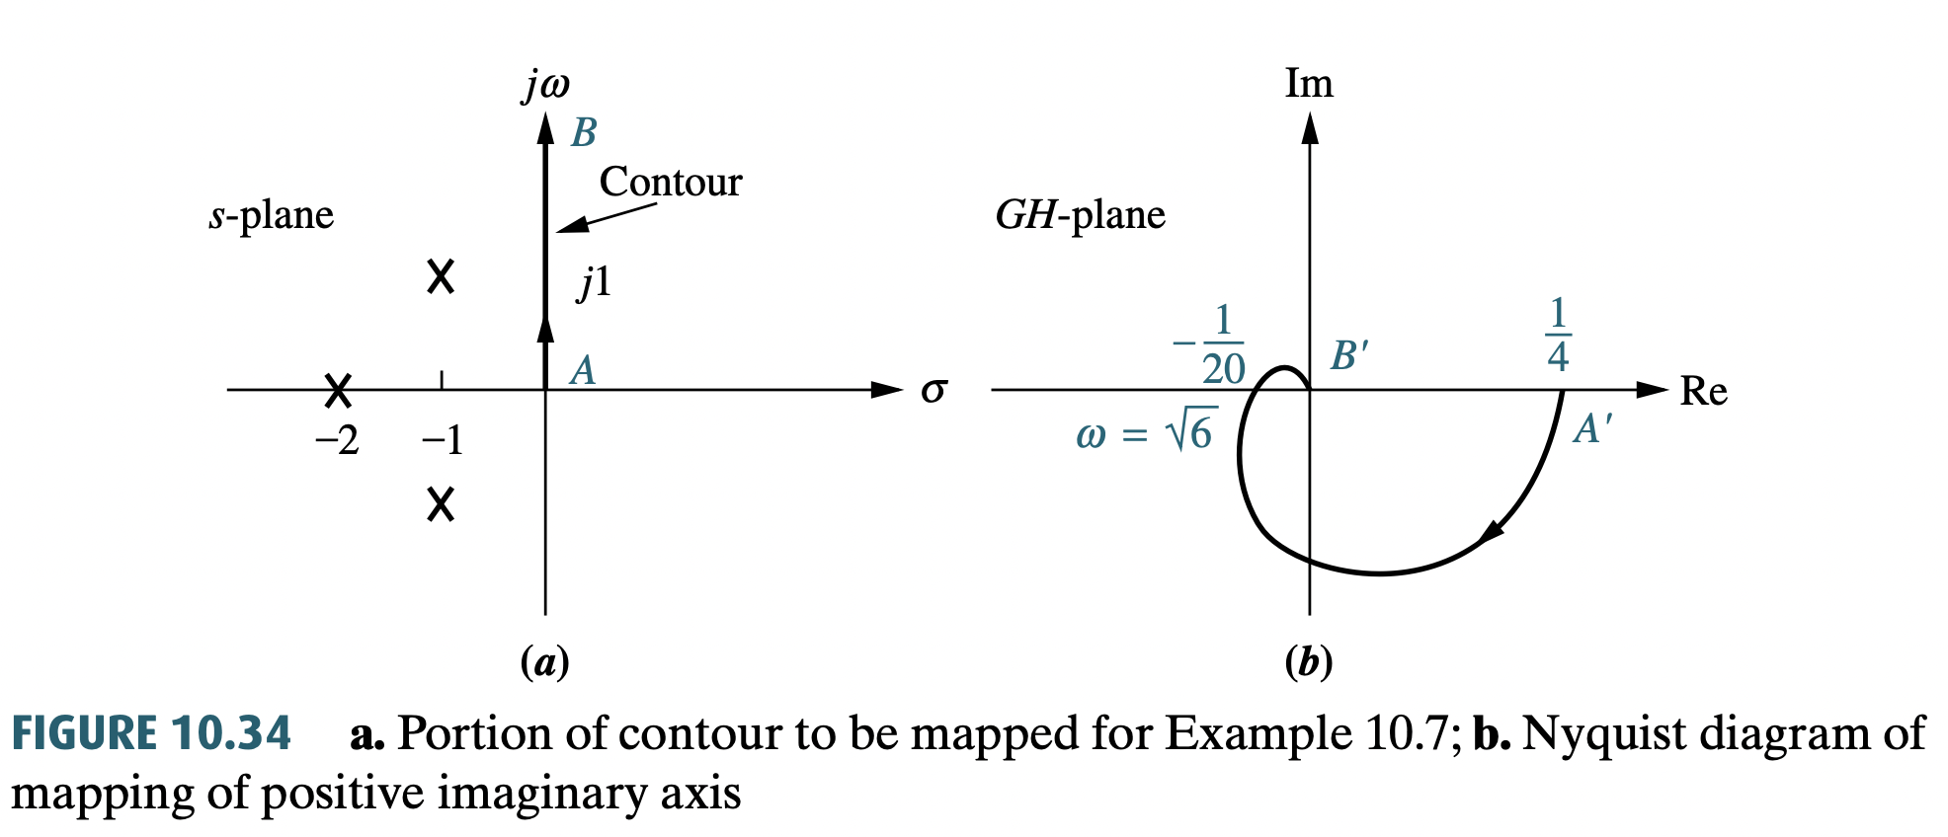
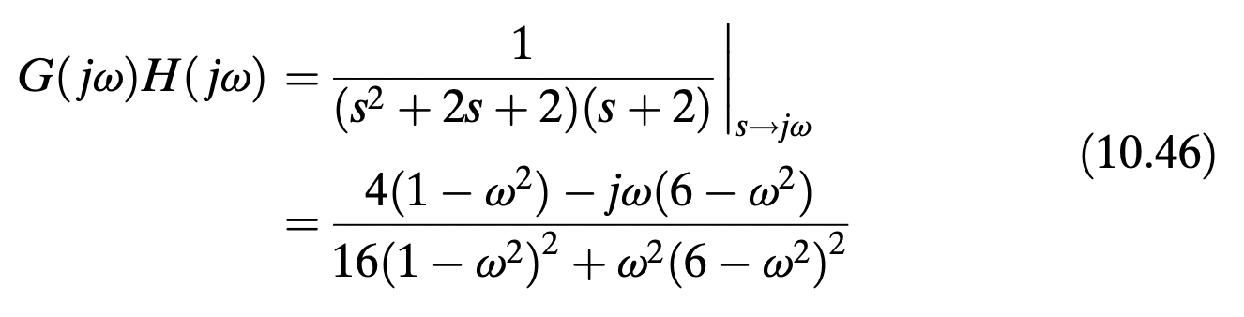
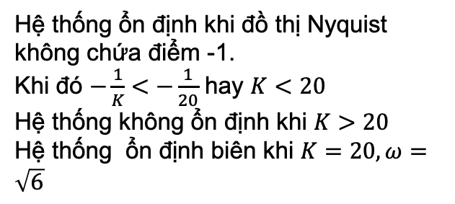
ĐIỀU KIỆN ỔN ĐỊNH NYQUIST
Ví dụ: Tìm K để hệ thống phản hồi đơn vị ổn định, $G\left(s\right)=K/[\left(s^{2}+2s+2\right)\left(s+2\right)]$
Hệ thống ổn định khi đồ thị Nyquist không chứa điểm -1.
Khi đó $−\frac{1}{K}<−\frac{1}{20}$ hay $K<20$
Hệ thống không ổn định khi $K>20$
Hệ thống ổn định biên khi $K=20, ω=\sqrt{6}$

Slide 18
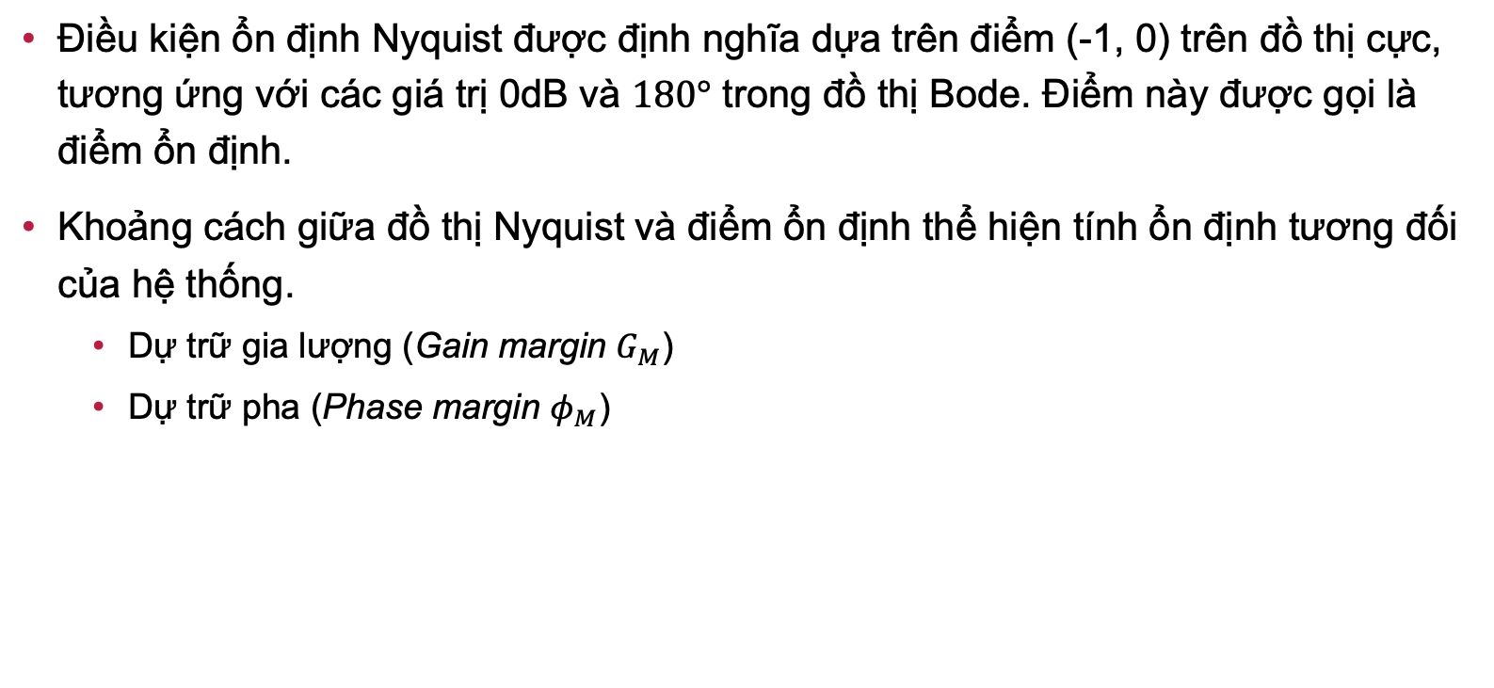
DỰ TRỮ GIA LƯỢNG VÀ DỰ TRỮ PHA
Điều kiện ổn định Nyquist được định nghĩa dựa trên điểm (-1, 0) trên đồ thị cực, tương ứng với các giá trị 0dB và $180°$ trong đồ thị Bode. Điểm này được gọi là điểm ổn định.
Khoảng cách giữa đồ thị Nyquist và điểm ổn định thể hiện tính ổn định tương đối của hệ thống.
  Dự trữ gia lượng (Gain margin $G_{M}$)
  Dự trữ pha (Phase margin $φ_{M}$)

Slide 19
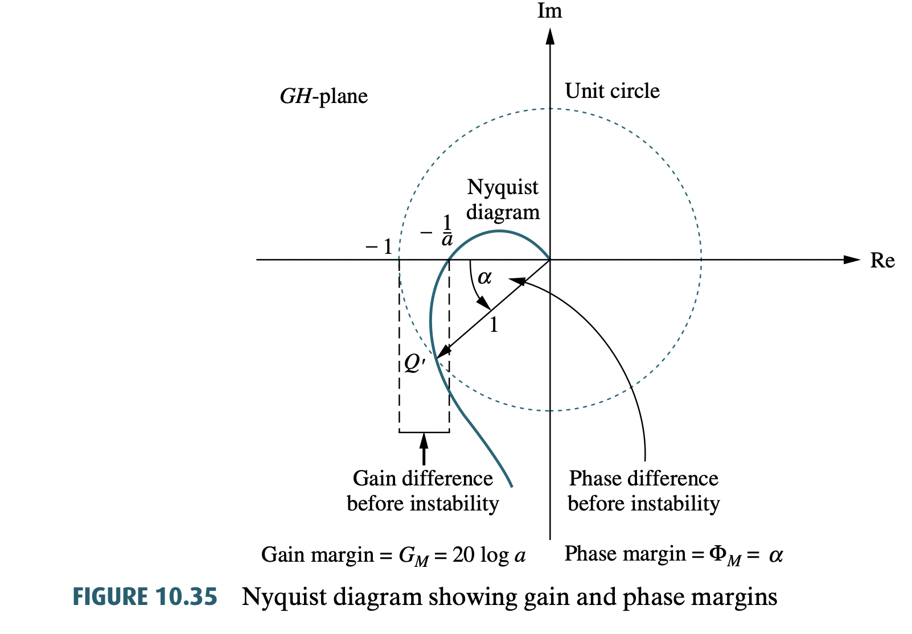
DỰ TRỮ GIA LƯỢNG VÀ DỰ TRỮ PHA
Khi K càng nhỏ so với giá trị ranh giới thì tính ổn định tương đối của hệ thống càng cao, vì vậy sự chênh lệch giữa giá trị ranh giới K_{r} và K có thể sử dụng để thể hiện tính ổn định tương đối. Số đo này được gọi là dự trữ gia lượng (gain margin) và được định nghĩa là nghịch đảo của độ lớn của đáp ứng tần số tại tần số mà ở đó góc pha đạt ±180º (hay imag[P(jω)] = 0).
Một lựa chọn khác cho số đo tính ổn định tương đối được định nghĩa dưới dạng chênh lệch góc pha giữa một hệ thống nhất định và một hệ thống nằm ở ranh giới của trạng thái ổn định. Số đo này, được gọi là dự trữ pha (phase margin), được định nghĩa là góc pha mà hàm P(jω) phải quay đi để điểm có |P(jω)| = 1 trùng với điểm (−1, 0) trong mặt phẳng P(jω). Số đo này biểu thị mức chậm pha có thể thêm trước khi hệ thống trở nên không ổn định, và có thể xác định được từ đồ thị Nyquist.

Slide 20
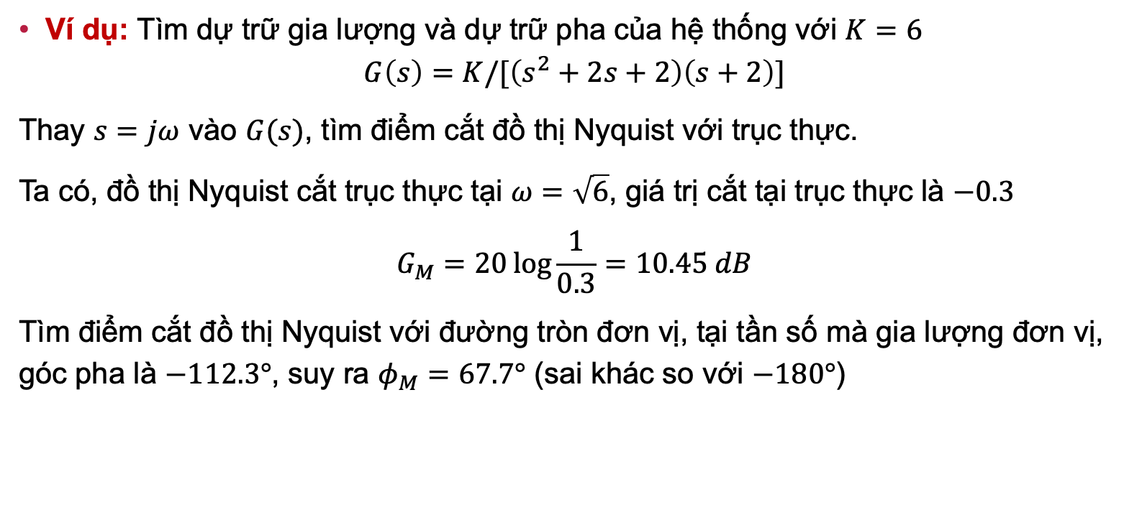
DỰ TRỮ GIA LƯỢNG VÀ DỰ TRỮ PHA
Ví dụ: Tìm dự trữ gia lượng và dự trữ pha của hệ thống với $K=6$
$$G\left(s\right)=K/[\left(s^{2}+2s+2\right)\left(s+2\right)]$$
Thay $s=jω$ vào $G(s)$, tìm điểm cắt đồ thị Nyquist với trục thực.
Ta có, đồ thị Nyquist cắt trục thực tại $ω=\sqrt{6}$, giá trị cắt tại trục thực là $−0.3$
$$G_{M}=20\log{\frac{1}{0.3}}=10.45 dB$$
Tìm điểm cắt đồ thị Nyquist với đường tròn đơn vị, tại tần số mà gia lượng đơn vị, góc pha là $−112.3°$, suy ra $φ_{M}=67.7°$ (sai khác so với $−180°$)

Slide 21
DỰ TRỮ GIA LƯỢNG VÀ DỰ TRỮ PHA
Xác định dự trữ gia lượng và dự trữ pha dựa trên giản đồ Bode.

Slide 22
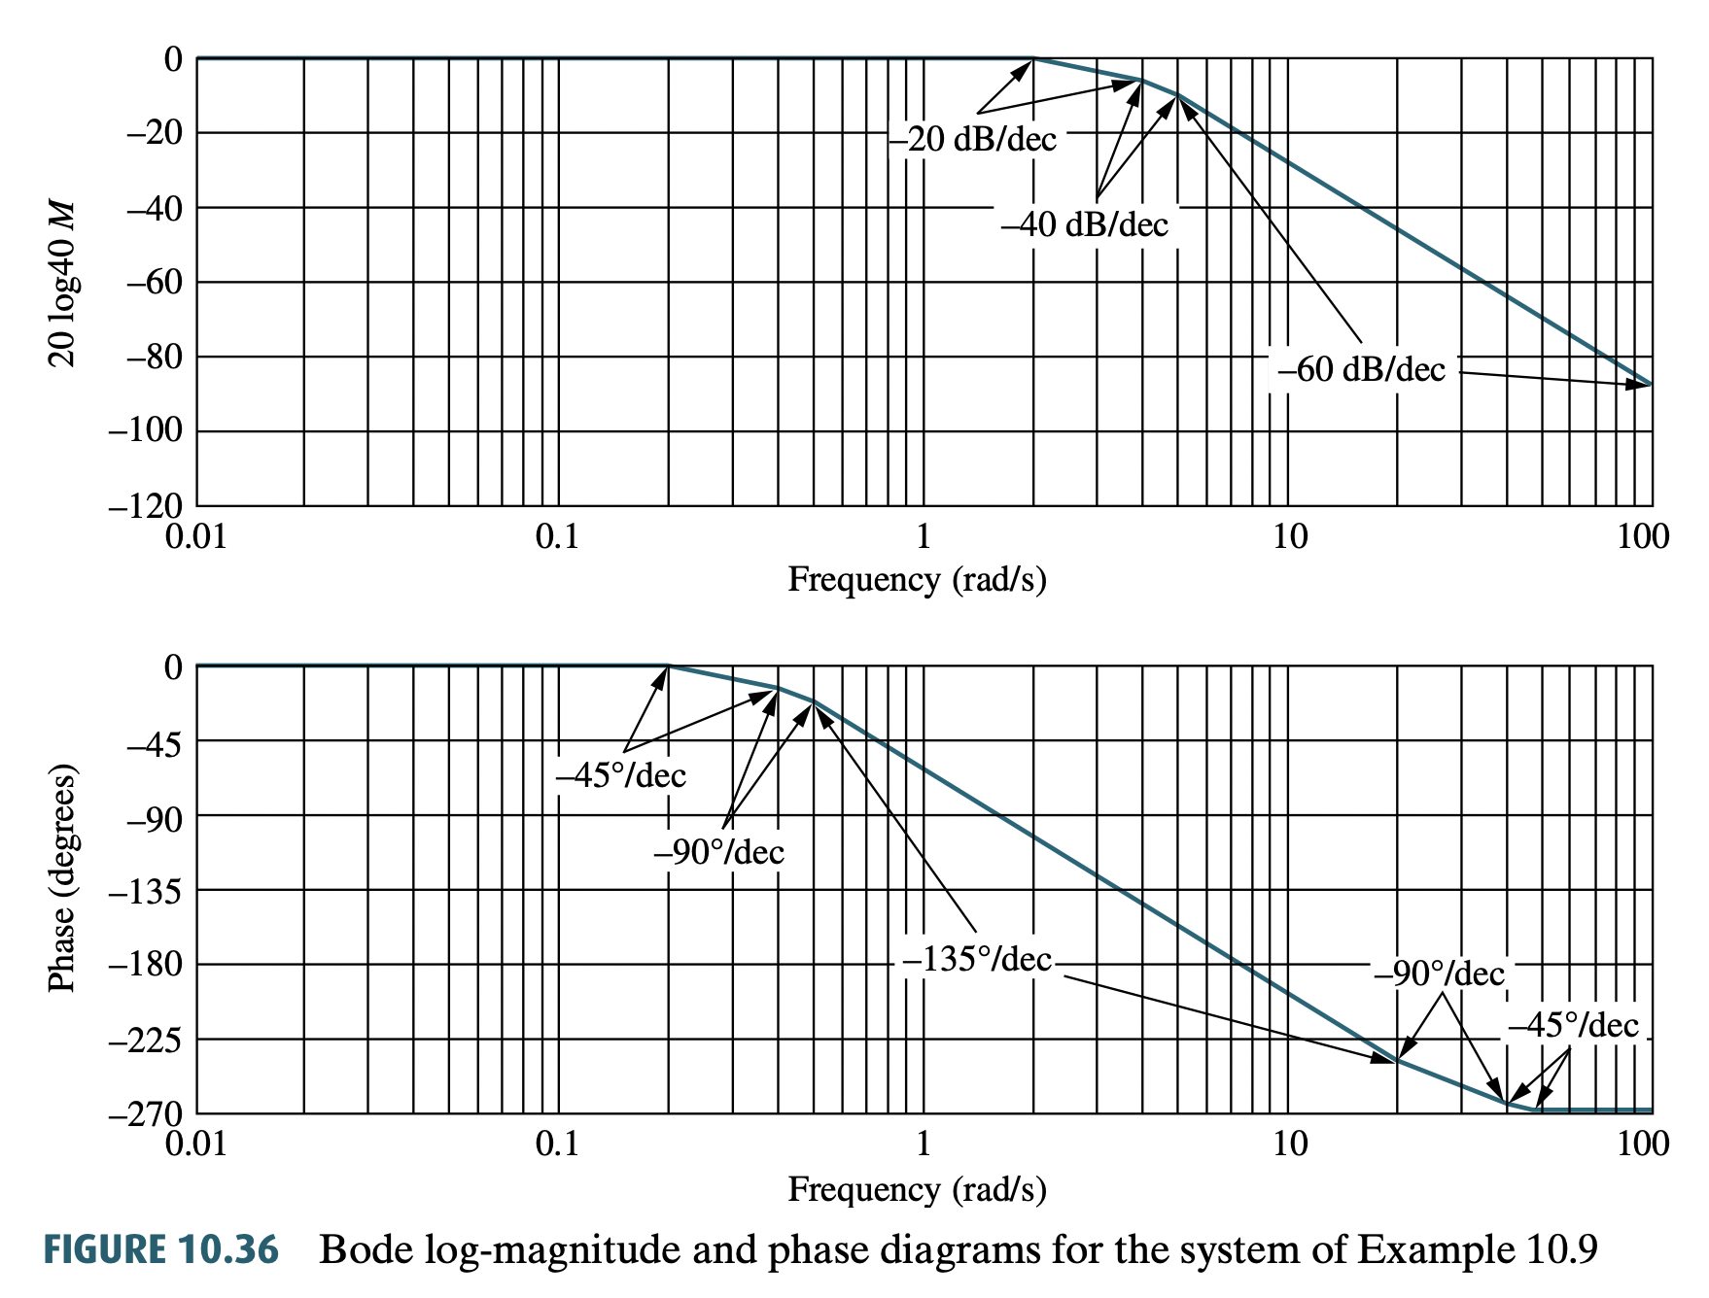


DỰ TRỮ GIA LƯỢNG VÀ DỰ TRỮ PHA
Ví dụ: Hệ thống phản hồi đơn vị có $G\left(s\right)=K/[\left(s+2\right)\left(s+4\right)\left(s+5\right)]$
Hệ thống không có điểm cực nằm bên phải của mặt phẳng s. Suy ra, hệ thống ổn định khi biên độ nhỏ hơn 1 đơn vị tại tần số mà pha là $180°$.
Đồ thị Bode biên độ bắt đầu từ $K/40$.
Để đơn giản hoá, vẽ đồ thị Bode với $K=40$
Tần số tại đó $ω=180°$ là khoảng 7 rad/s, gióng lên đồ thị Bode biên độ, có dự trữ gia lượng là 20dB.
Do đồ thị Bode được vẽ với $K=40$ nên biên độ ổn định là 40.
Suy ra điều kiện của K: $40∗10=400$
Giá trị của K để hệ thống ổn định: $0<K<400$

Slide 23
Bài tập

